Slide 1

ИНСТРУКЦИЯ
по использованию www.springerlink.com
для пользователей

Slide 2

По Соглашению о подписке у организаций Казахстана есть полнотекстовый доступ ко всем статьям и журналам издательства Springer:
www.springerlink.com
Всего согласно Соглашению о подписке Springer открыт доступ 304 организациям

Slide 3
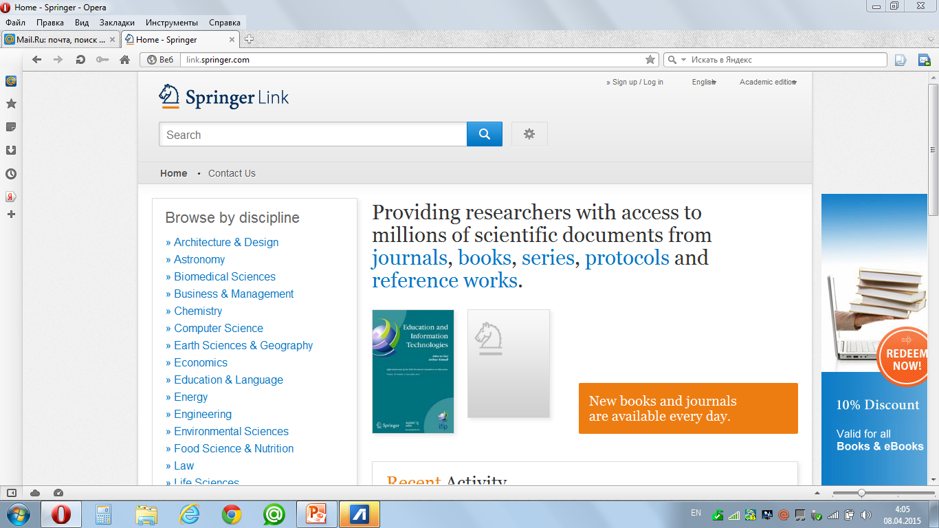
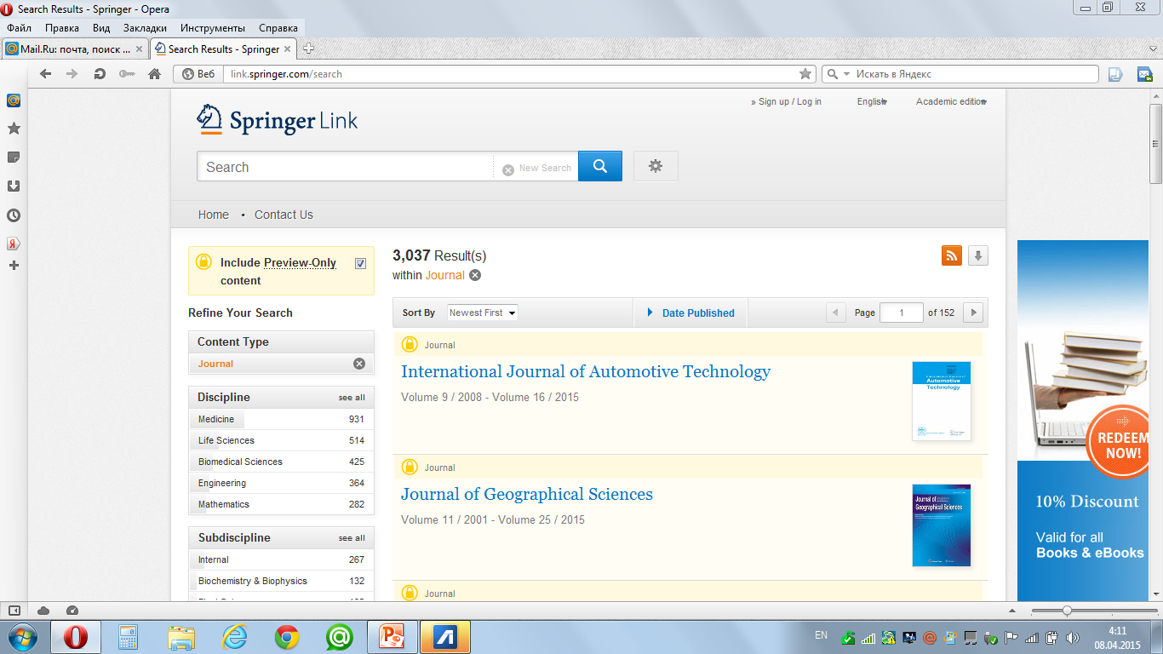
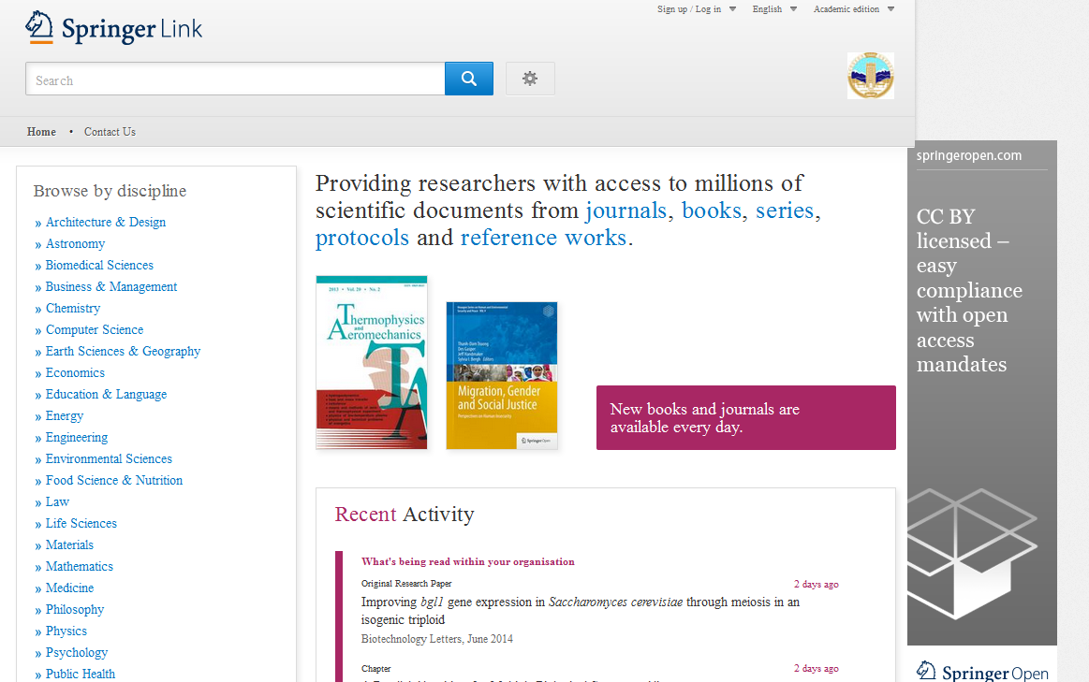
Как проверить есть ли доступ?
www.springerlink.com
НЕТ ДОСТУПА
НЕТ ДОСТУПА
Есть ДОСТУП

Slide 4
Вход в систему с IP организации
www.springerlink.com

Slide 5
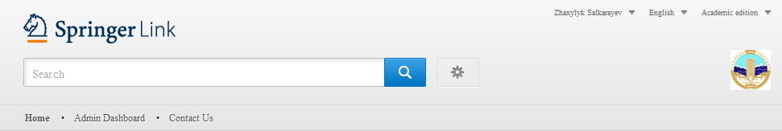
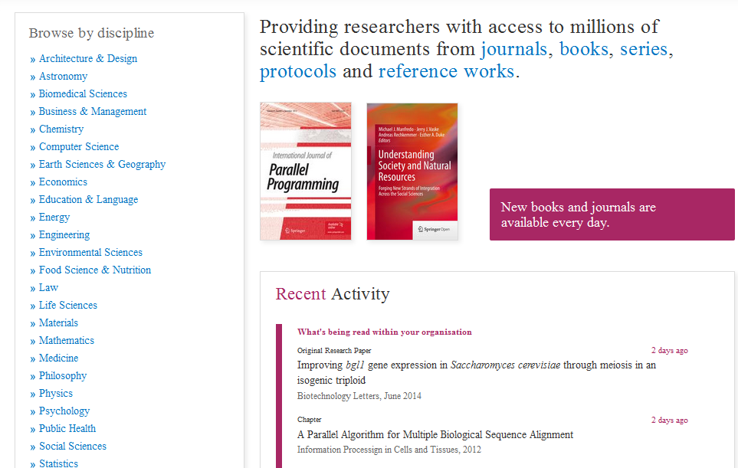
1. ПОИСК ЭЛЕКТРОННЫХ ЖУРНАЛОВ, СТАТЕЙ
Шаг 1 – поиск по ключевым словам
Шаг 2 – Поиск по дисциплинам
Шаг 3 – поиск по категориям
Шаг 1
Шаг 2
Шаг 3

Slide 6
Поиск журналов по ключевым словам
Шаг 1
Шаг 1 – Вводить ключевое слово

Slide 7
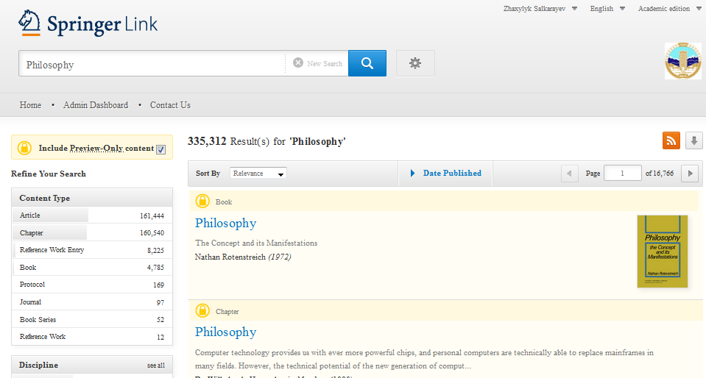
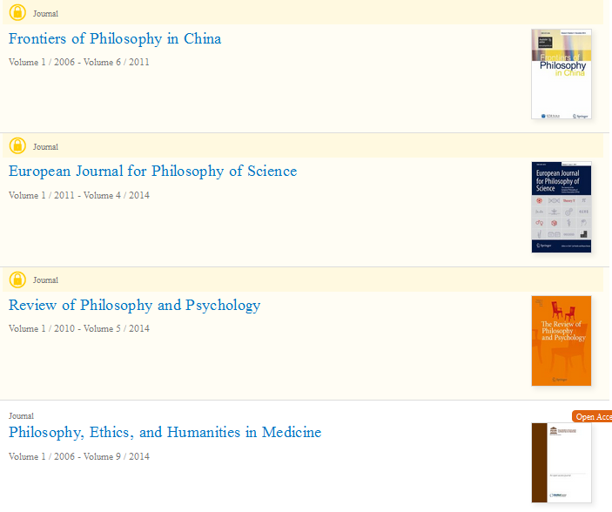
Поиск журналов по ключевым словам
1
1 – Выбрать категорию «журнал»
2 – Выбрать дату публикаций журнала
3 – Выбрать журнал
4 – Скачать стаьи
2
3

Slide 8
Поиск журналов по дисциплинам
Шаг 1 – Выбрать дисциплину
Шаг 1

Slide 9
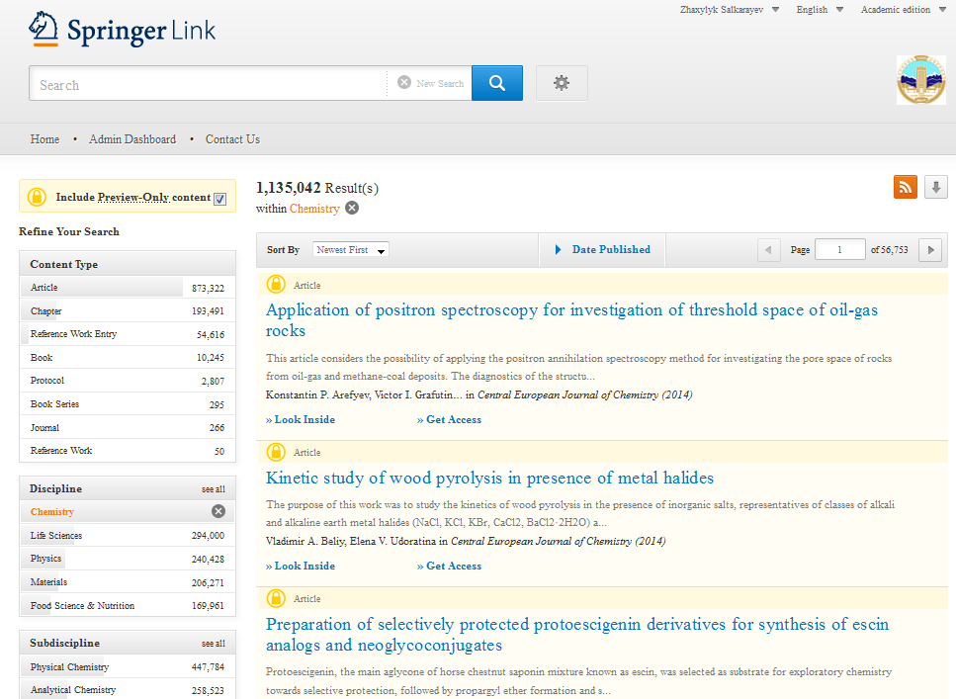
Поиск журналов по дисциплинам
Шаг 1 –Выбрать раздел «журнал»
2 – Выбрать дату публикаций журнала
3 – Выбрать журнал
Шаг 1
Шаг 2
Шаг 3

Slide 10
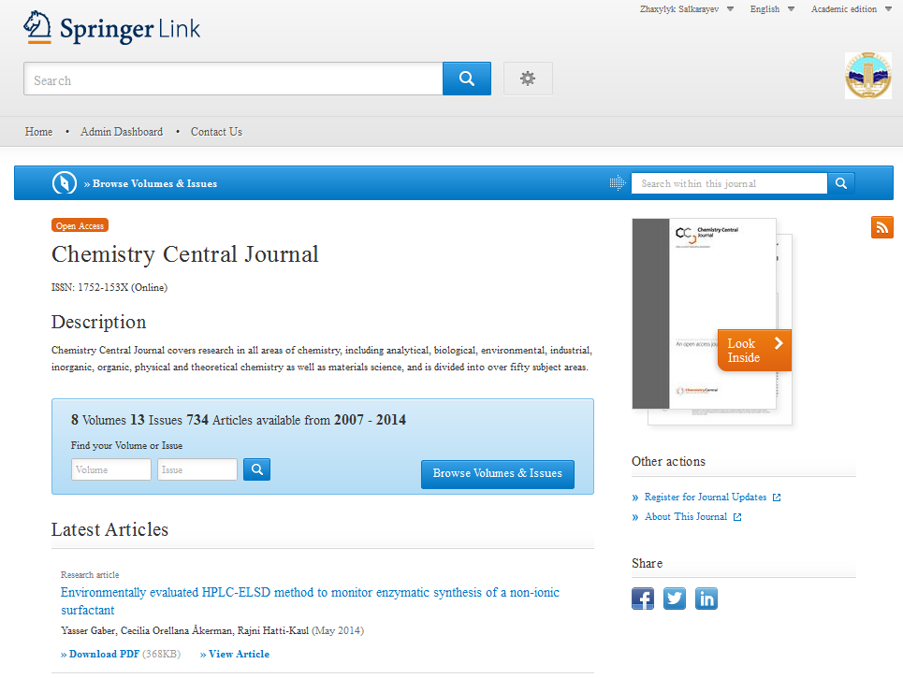
Просмотр журнала
1 – Краткое описание журнала
2 – Поиск по номеру журнала
3 – Последние статьи
4 – Просмотр содержания
5 – Информация о журнале
6– Посмотреть и скачать статьи
1
4
2
3
6
5

Slide 11
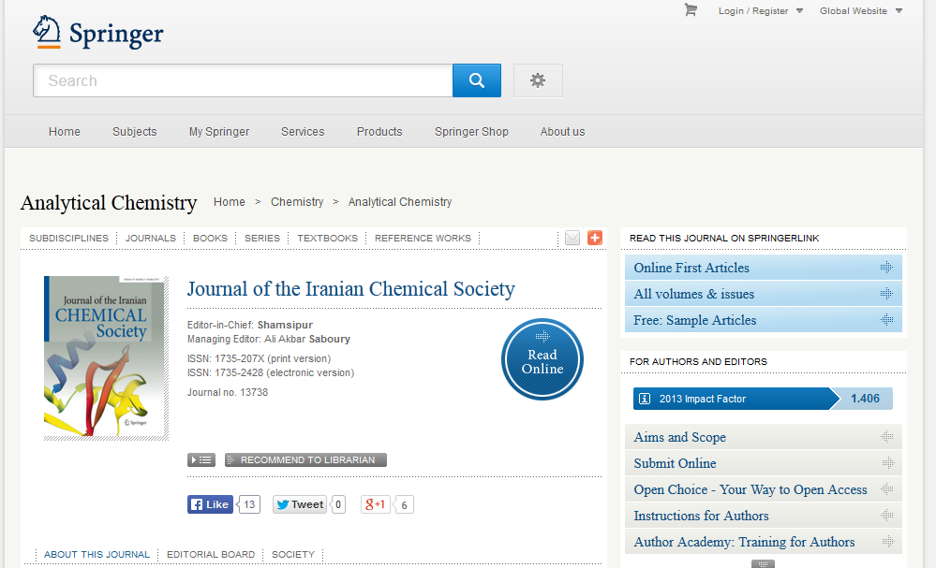
Информация о журнале
1 – Просмотр номеров журнала
2 – Образец стати
3 – Импакт фактор журнала
4 - Инструкции для авторов
5 – Отправить статью онлайн
1
2
3
5
4

Slide 12
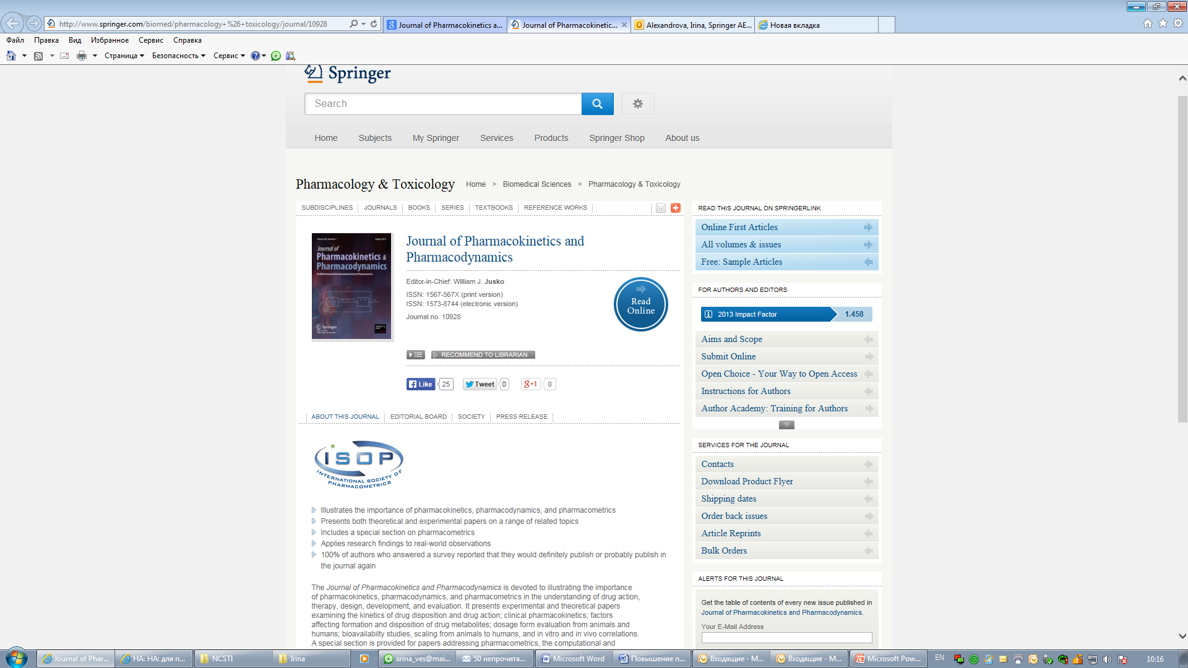
http://www.springer.com/biomed/pharmacology+%26+toxicology/journal/10928
IF 1,458
Инструкции для авторов

Slide 13
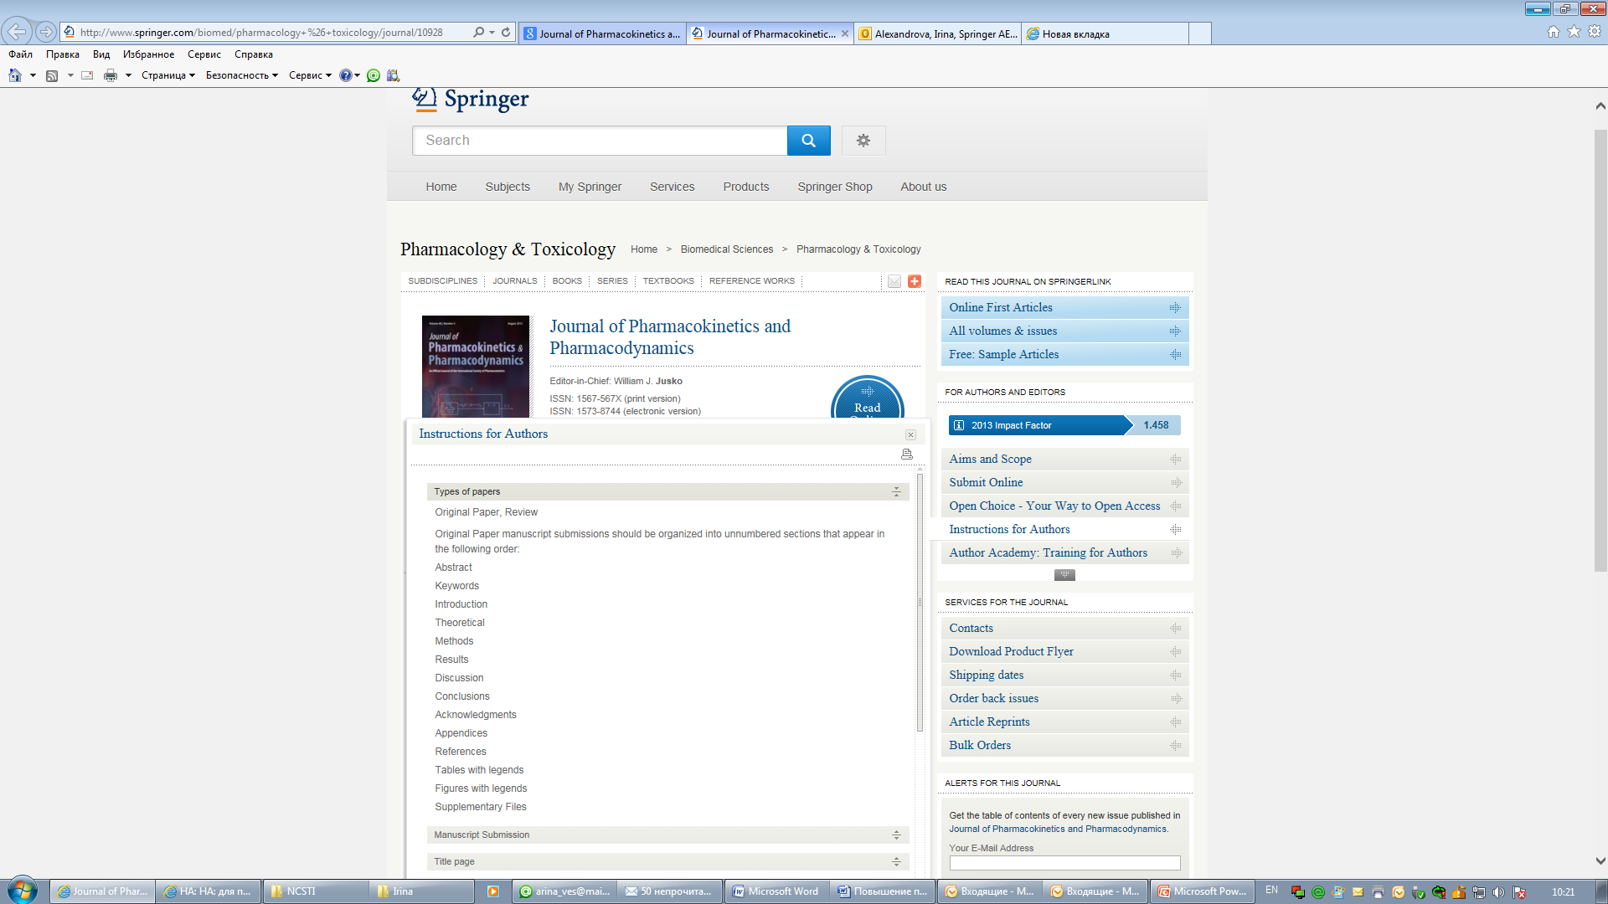
Инструкции для авторов

Slide 14
2. ПОИСК ЭЛЕКТРОННЫХ КНИГ
1
1 – Поиск по ключевым словам
2– Поиск по дисциплинам
3 – Выбрать категорию «КНИГИ»
3
2

Slide 15
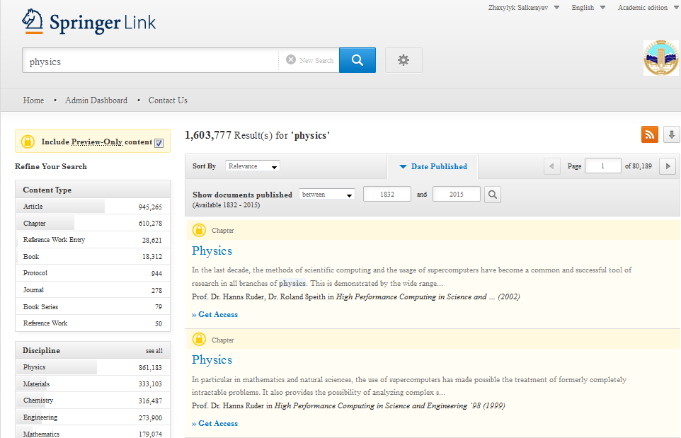
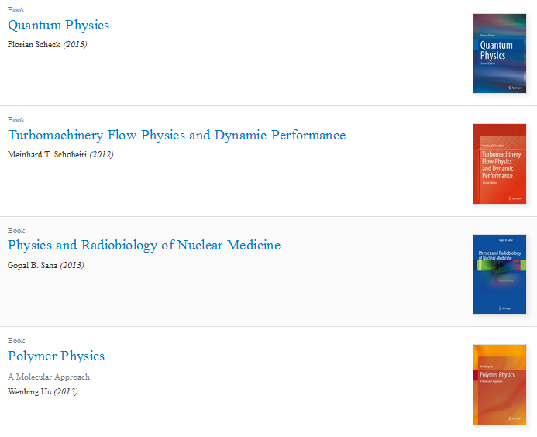
Поиск книг по ключевым словам
1
1 – Вводить ключевое слово
2– Выбрать категорию «книги»
3 – Выбрать дату публикаций книги
4 – Выбрать книгу
3
4
2

Slide 16
Поиск книг по дисциплинам
1 – Выбрать дисциплину
1

Slide 17
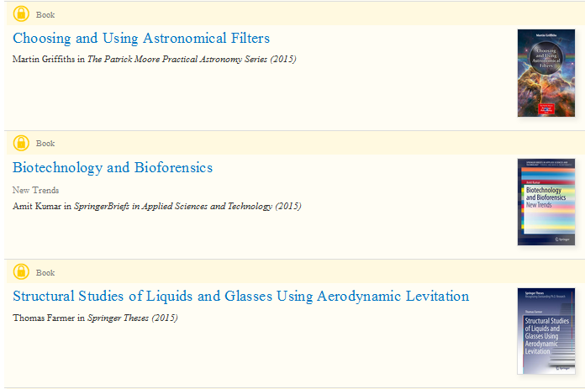
Поиск книг по дисциплинам
1 – Выбрать категорию книги
2 – Выбрать дату публикаций книги
3 – Выбрать книгу
2
1
3

Slide 18
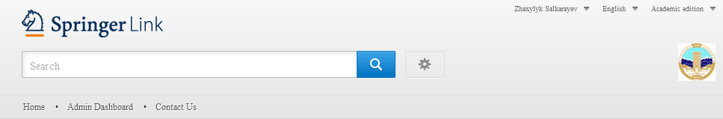
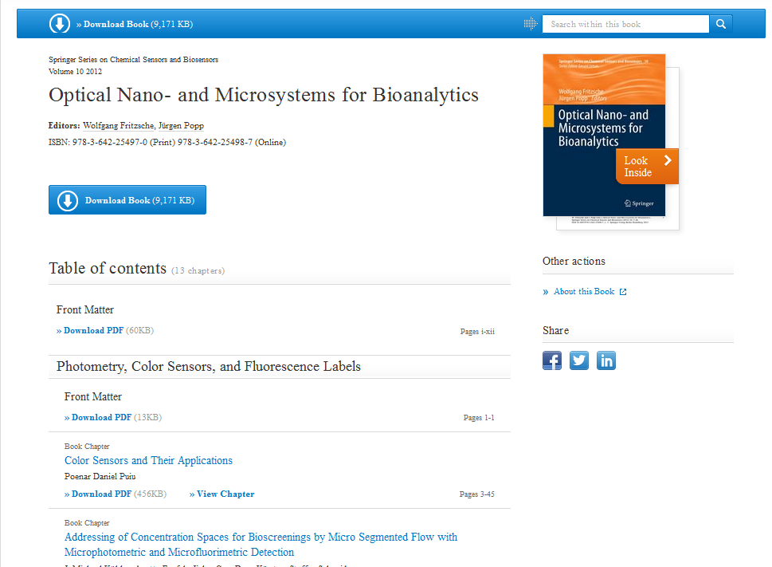
Информация о книге
Шаг 1 –Скачать книгу
Шаг 2 – Скачать главы
Шаг 3 – Просмотр содержания
Шаг 1
Шаг 2
Шаг 3

